Slide 1
Těžký život ve vodě - voda jako prostředí
Mgr. Jiří Hotový
Povodí Labe

Slide 2
HUSTOTA cca 1000 kg/m³ závisí na teplotě a rozpuštěných látkách
nadnáší – snazší pohyb
nejsou potřeba opěrné struktury
stromy x chaluhy
bezobratlí
plejtvák x slon
klade větší odpor při pohybu – je třeba hydrodynamický tvar
hydrostatický tlak
p = h. ρ. g
každých 10 m tlak 1 atm

Slide 3
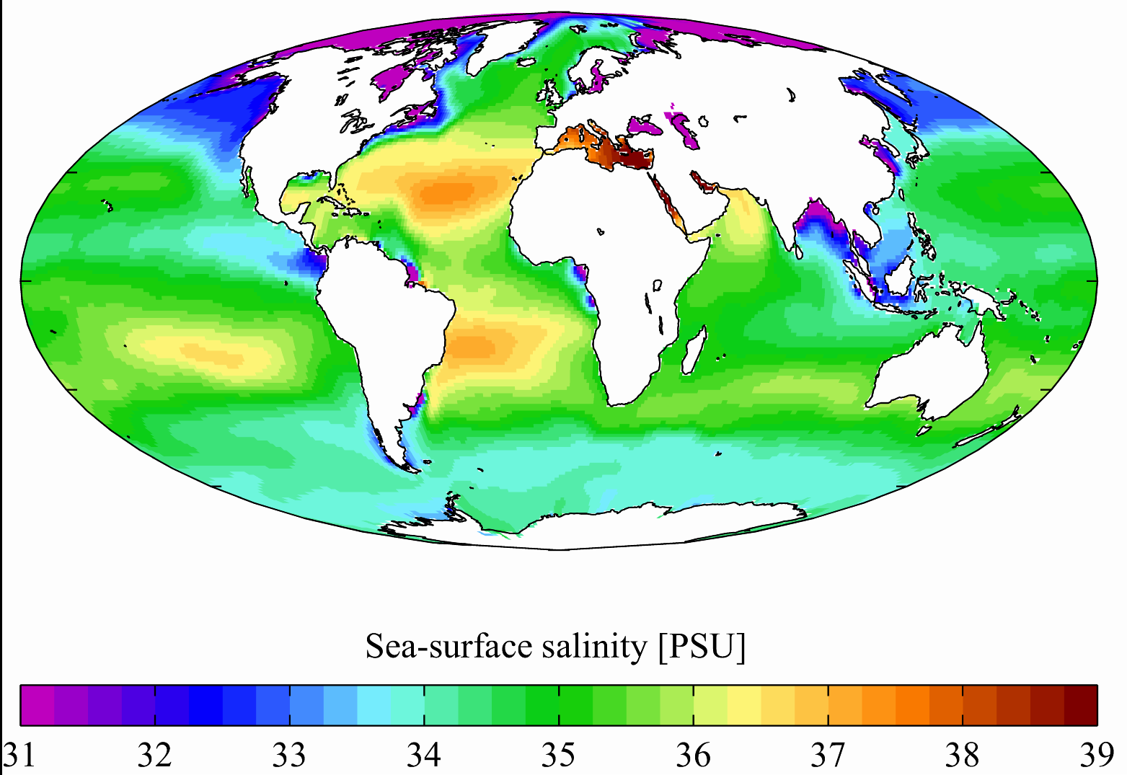
SALINITA - MOŘE
cca 35 ‰, převážně NaCl, dále Ca, Mg, K
vyšší – oblasti s velkým výparem, uzavřená moře (Rudé, Středozemní)
nižší – malý výpar, přítok řek (Balt)

Slide 4
SALINITA - MOŘE
cca 35 ‰ (tj. 35 g solí v 1 litru)
zvyšuje hustotu vody (1025 kg/m³) – přítoky!
snižuje teplotu tuhnutí (-1,8°C)
relativně stálé pH 8,1 – 8,3
brakická voda – v oblasti míchání mořské vody a přítoku z řeky, salinita kolísá i podle přílivu a odlivu
„sladká“ voda – salinita 0,05 – 0,4 ‰ (100x nižší)

Slide 5
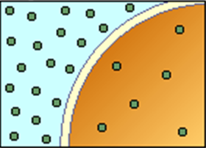
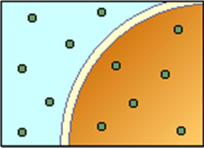
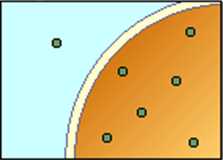
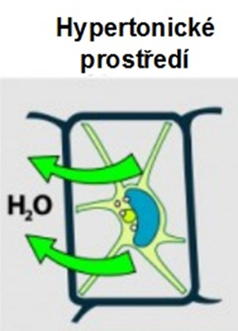
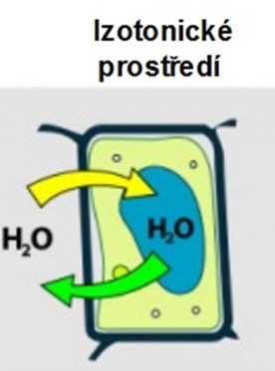
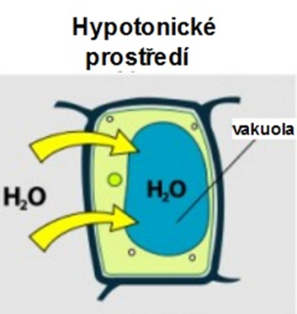
OSMOTICKÉ JEVY

Slide 6
OSMOTICKÉ JEVY
moře
sladkovodní

Slide 7
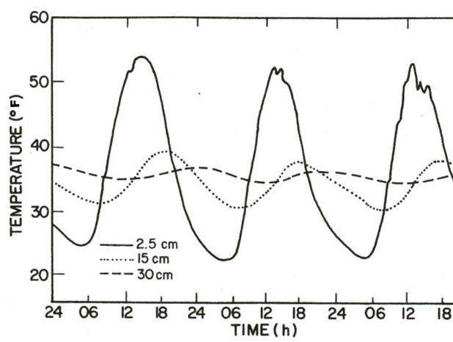
TEPLOTA
vysoká tepelná kapacita vody
stabilita – malé denní i roční výkyvy
vzduch
hloubka, tekoucí
povrch
návrat organismů do vody, přezimování (larvy hmyzu)

Slide 8
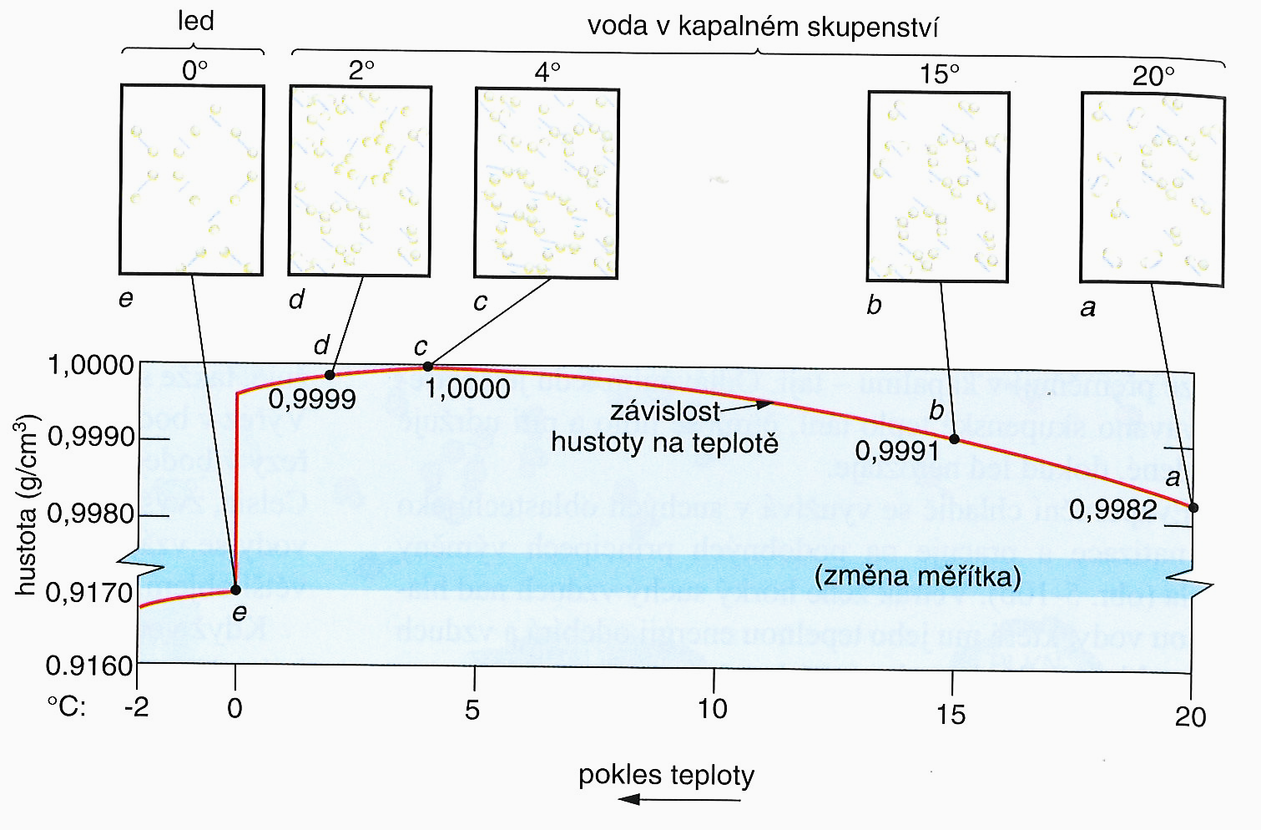
TEPLOTNÍ ANOMÁLIE VODY
nejvyšší hustota při 4°C (v moři při 2°C)

Slide 9
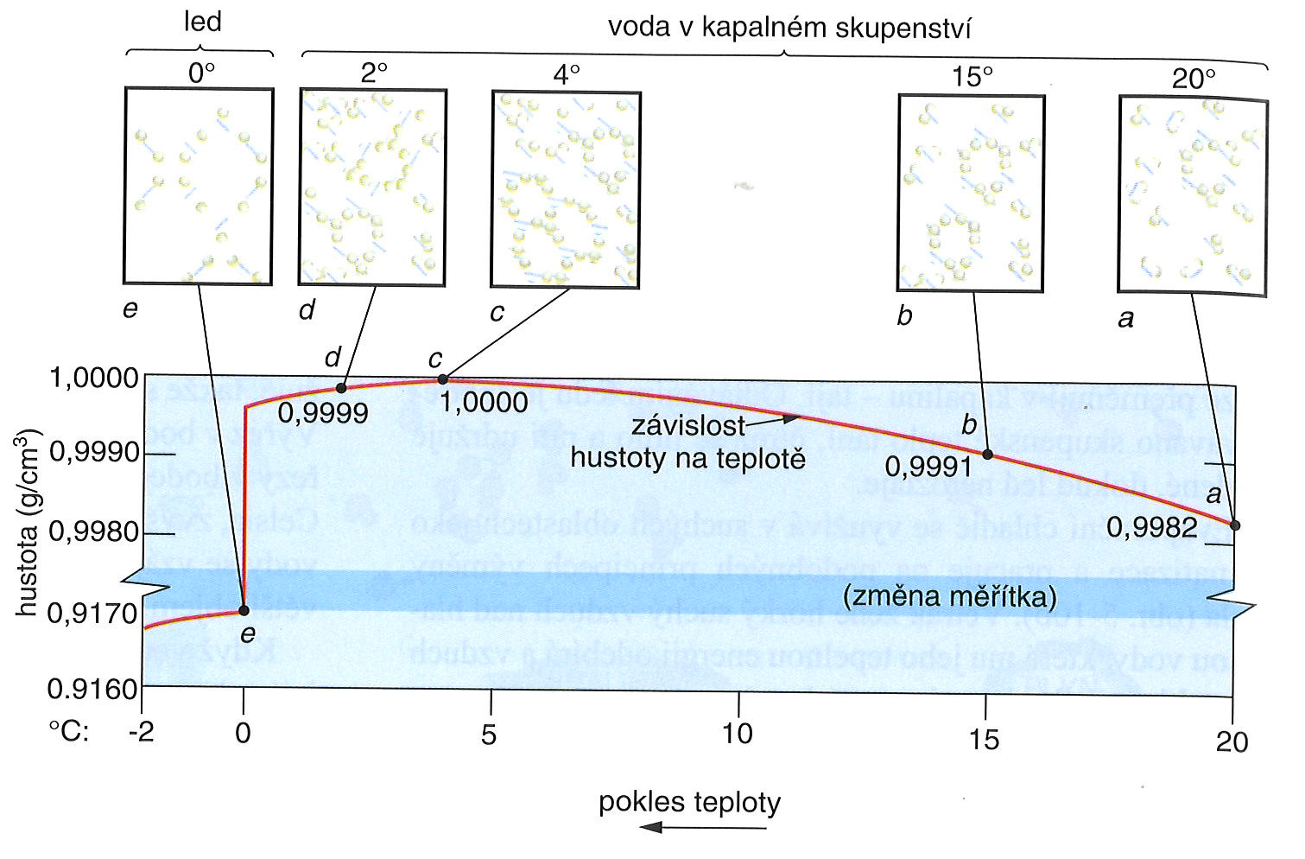
TEPLOTNÍ ANOMÁLIE VODY
nejvyšší hustota při 4°C (v moři při 2°C)
důsledky: led plave, voda zamrzá od hladiny
u dna voda s nejvyšší hustotou – kapalná, nezmrzlá – vhodné prostředí pro život
stratifikace (rozvrstvení)

Slide 10
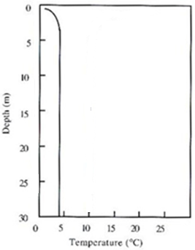
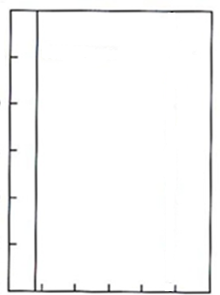
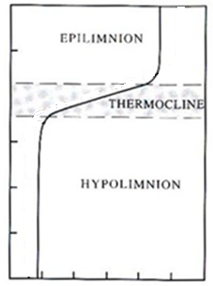
TEPLOTNÍ STRATIFIKACE
nejvyšší hustota při 4°C, teplejší i chladnější voda je lehčí, drží se nahoře
dlouhodobě jen v hlubších vodách (jezera, přehrady), krátkodobě i v mělkých (rybníky)
zima
jaro
léto
podzim

Slide 11
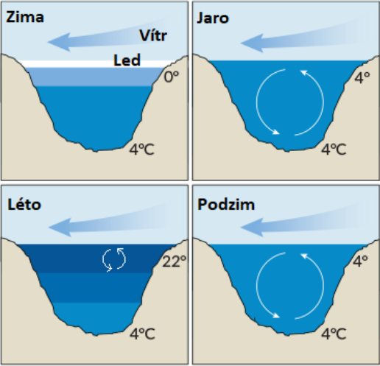
TEPLOTNÍ STRATIFIKACE
nejvyšší hustota při 4°C, teplejší i chladnější voda je lehčí

Slide 12
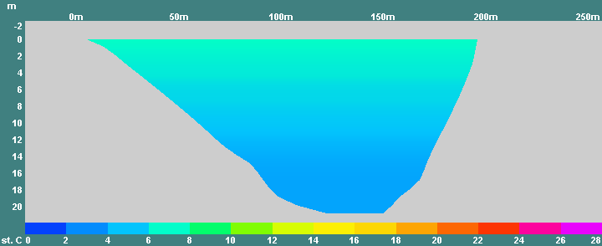
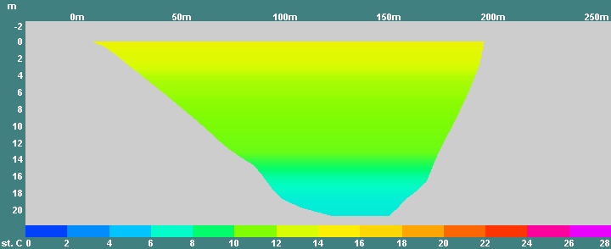
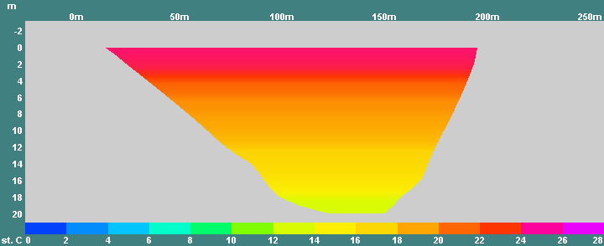
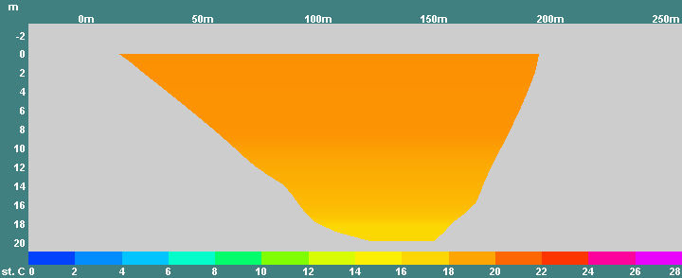
TEPLOTNÍ STRATIFIKACE
nejvyšší hustota při 4°C, teplejší i chladnější voda je lehčí, drží se nahoře
přehrada Seč, Chrudimka, 2019
25.3.
20.5.
29.7.
9.9.

Slide 13
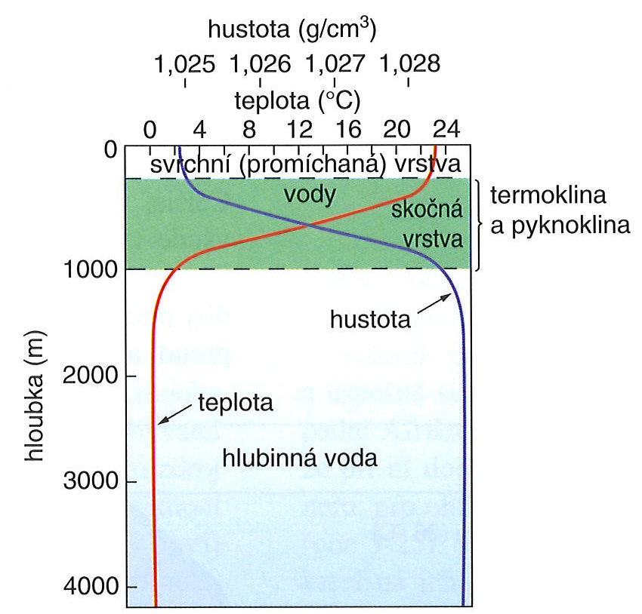
TEPLOTNÍ STRATIFIKACE
moře - nejvyšší hustota při 2°C, vliv salinity

Slide 14
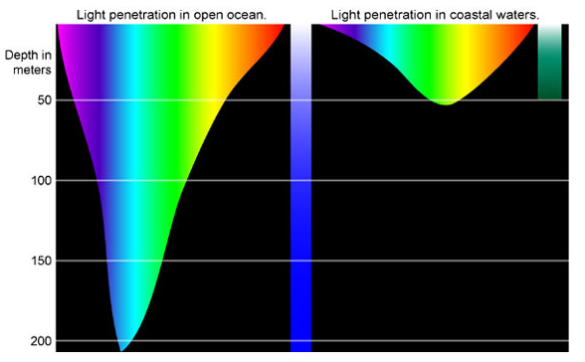
SVĚTLO
proniká jen do určité hloubky – rozptyl, pohlcení
rozdílně podle vlnové délky = barvy

Slide 15
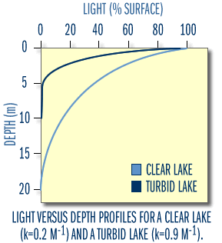
SVĚTLO
proniká jen do určité hloubky – rozptyl, pohlcení
rozdílně podle vlnové délky = barvy

Slide 16
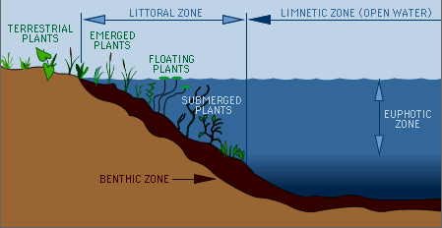
SVĚTLO
pronikání světla určuje různé zóny ve vodě
rozdíl v moři a ve sladkých vodách (asi 10x hloubka)

Slide 17
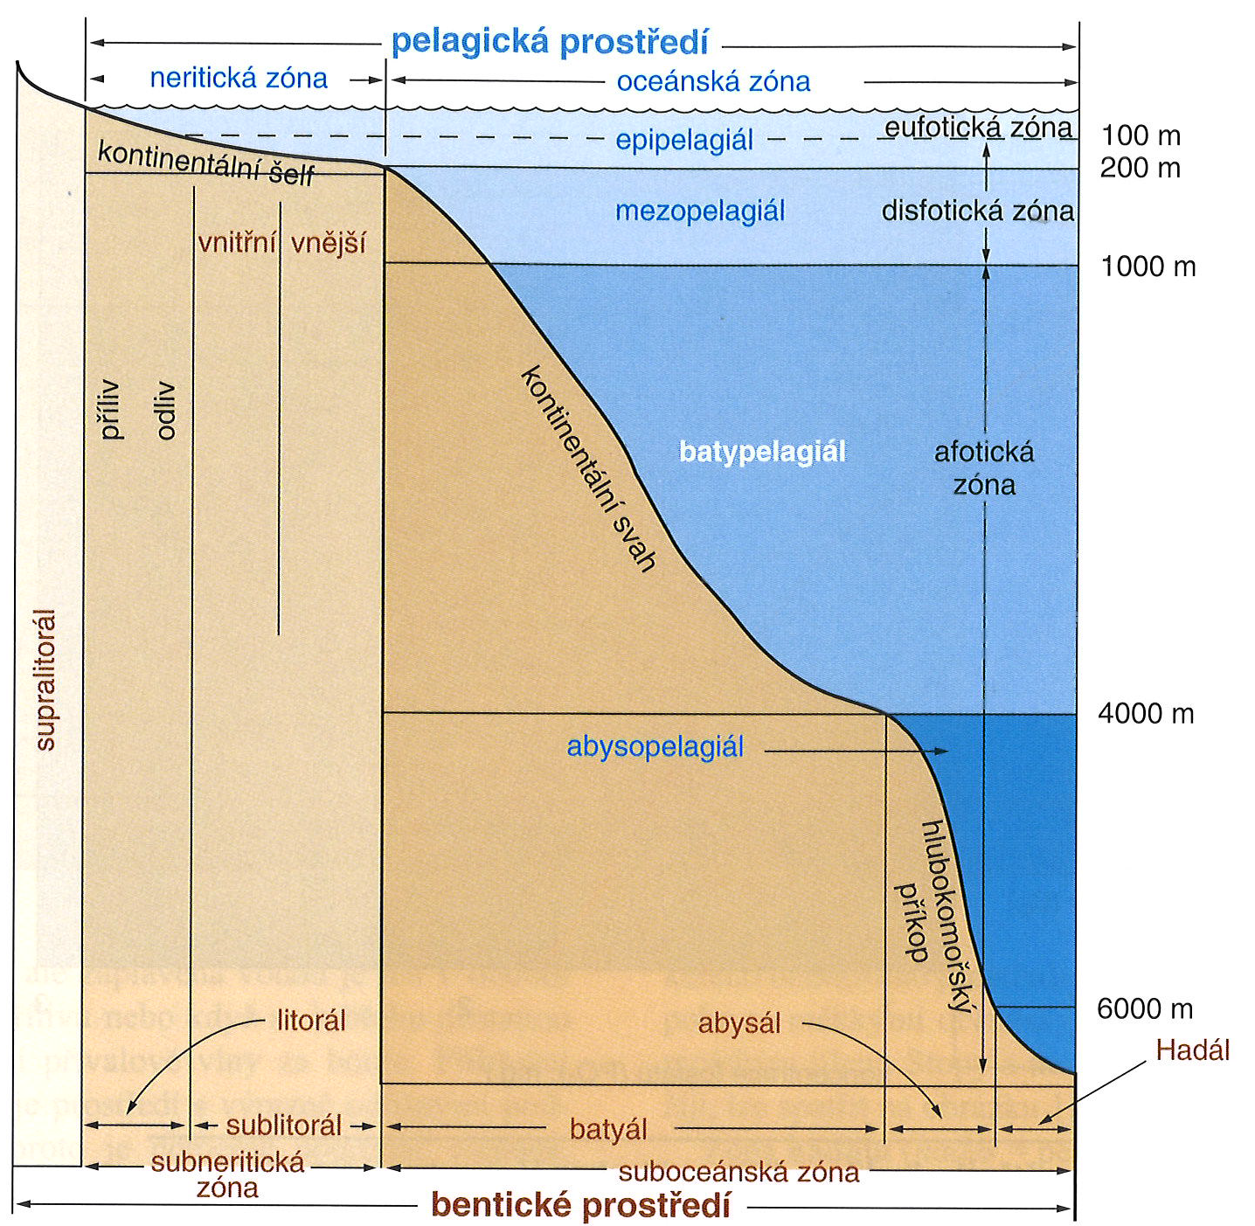

Slide 18
KYSLÍK
složitá situace, mnoho vlivů (teplota, tlak, míchání, ...)
dále významně ovlivněno biologickými procesy
dýchání (i bakteriální rozklad) – snižuje
fotosyntéza (závislá na světle) – zvyšuje

Slide 19
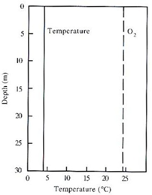
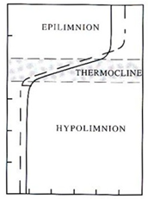
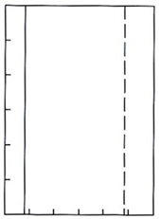
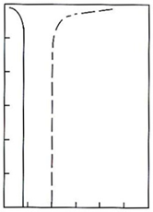
KYSLÍK
složitá situace, mnoho vlivů (teplota, tlak, míchání, biologické procesy)
také se ustavuje stratifikace
zima
jaro
léto
podzim

Slide 20
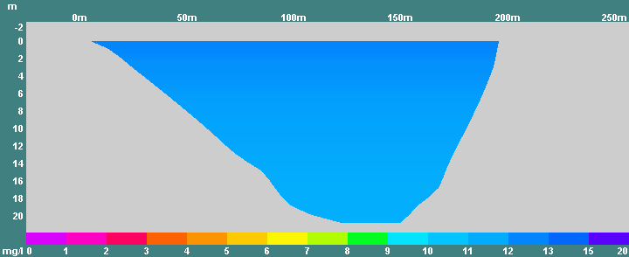
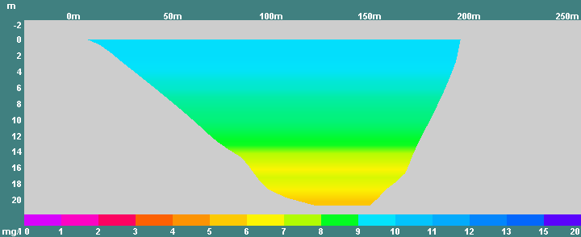
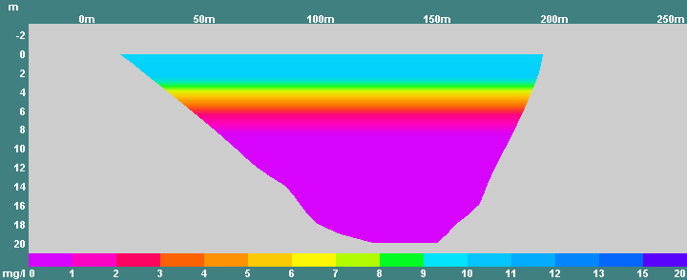
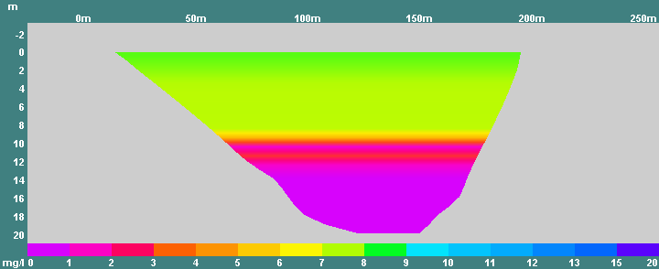
KYSLÍK
složitá situace, mnoho vlivů (teplota, tlak, míchání, biologické procesy)
také se ustavuje stratifikace
přehrada Seč, Chrudimka, 2019
25.3.
20.5.
29.7.
9.9.

Slide 21
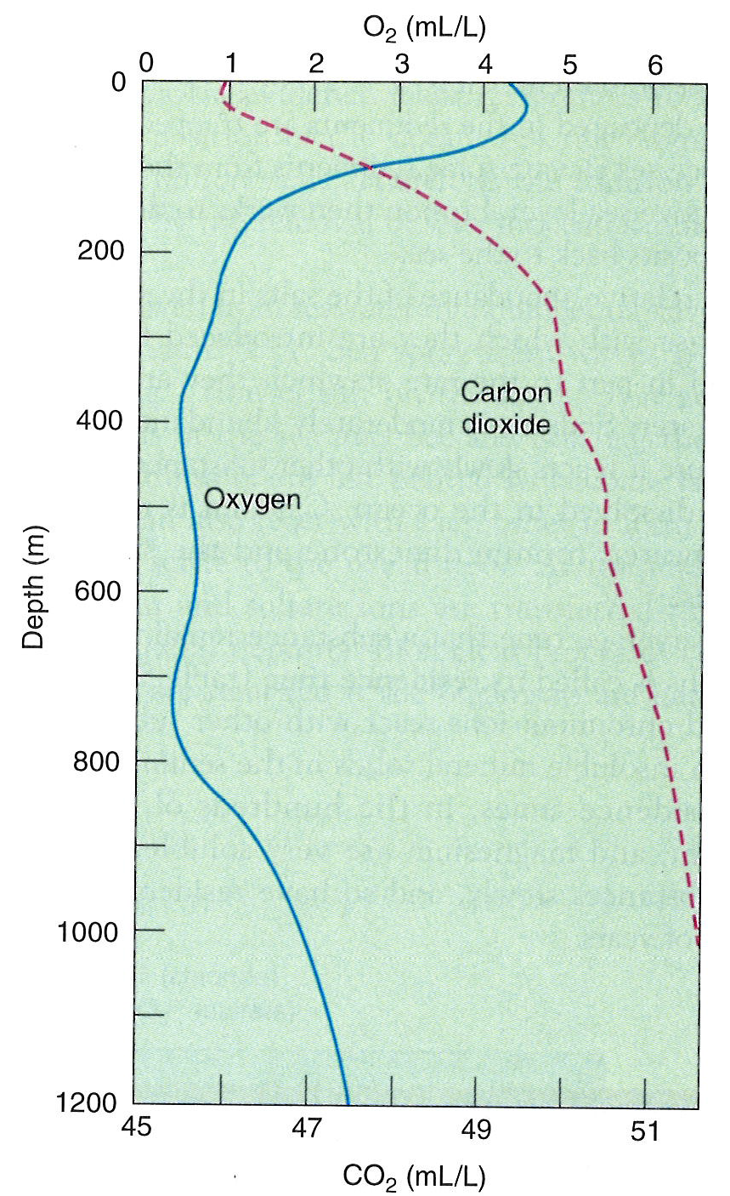
KYSLÍK
jiná situace v moři, ale také mnoho vlivů, stratifikace

Slide 22
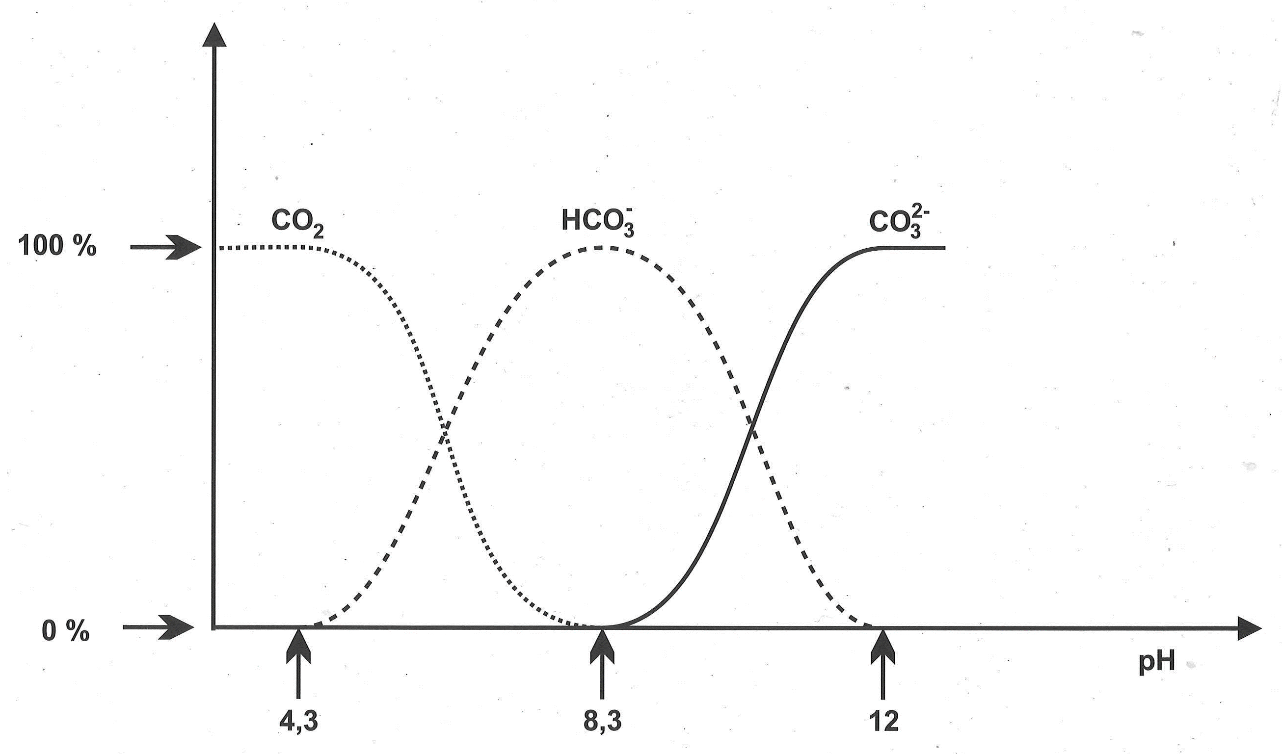
pH
složitá situace, mnoho vlivů (teplota, rozpuštěné látky)
přesto většinou stabilní (tekoucí vody – promíchání, moře – promíchání, obsah chemických látek)
stojaté vody: významně ovlivňují biologické procesy
fotosyntéza (závislá na světle) – zvyšuje pH
noc
den

Slide 23
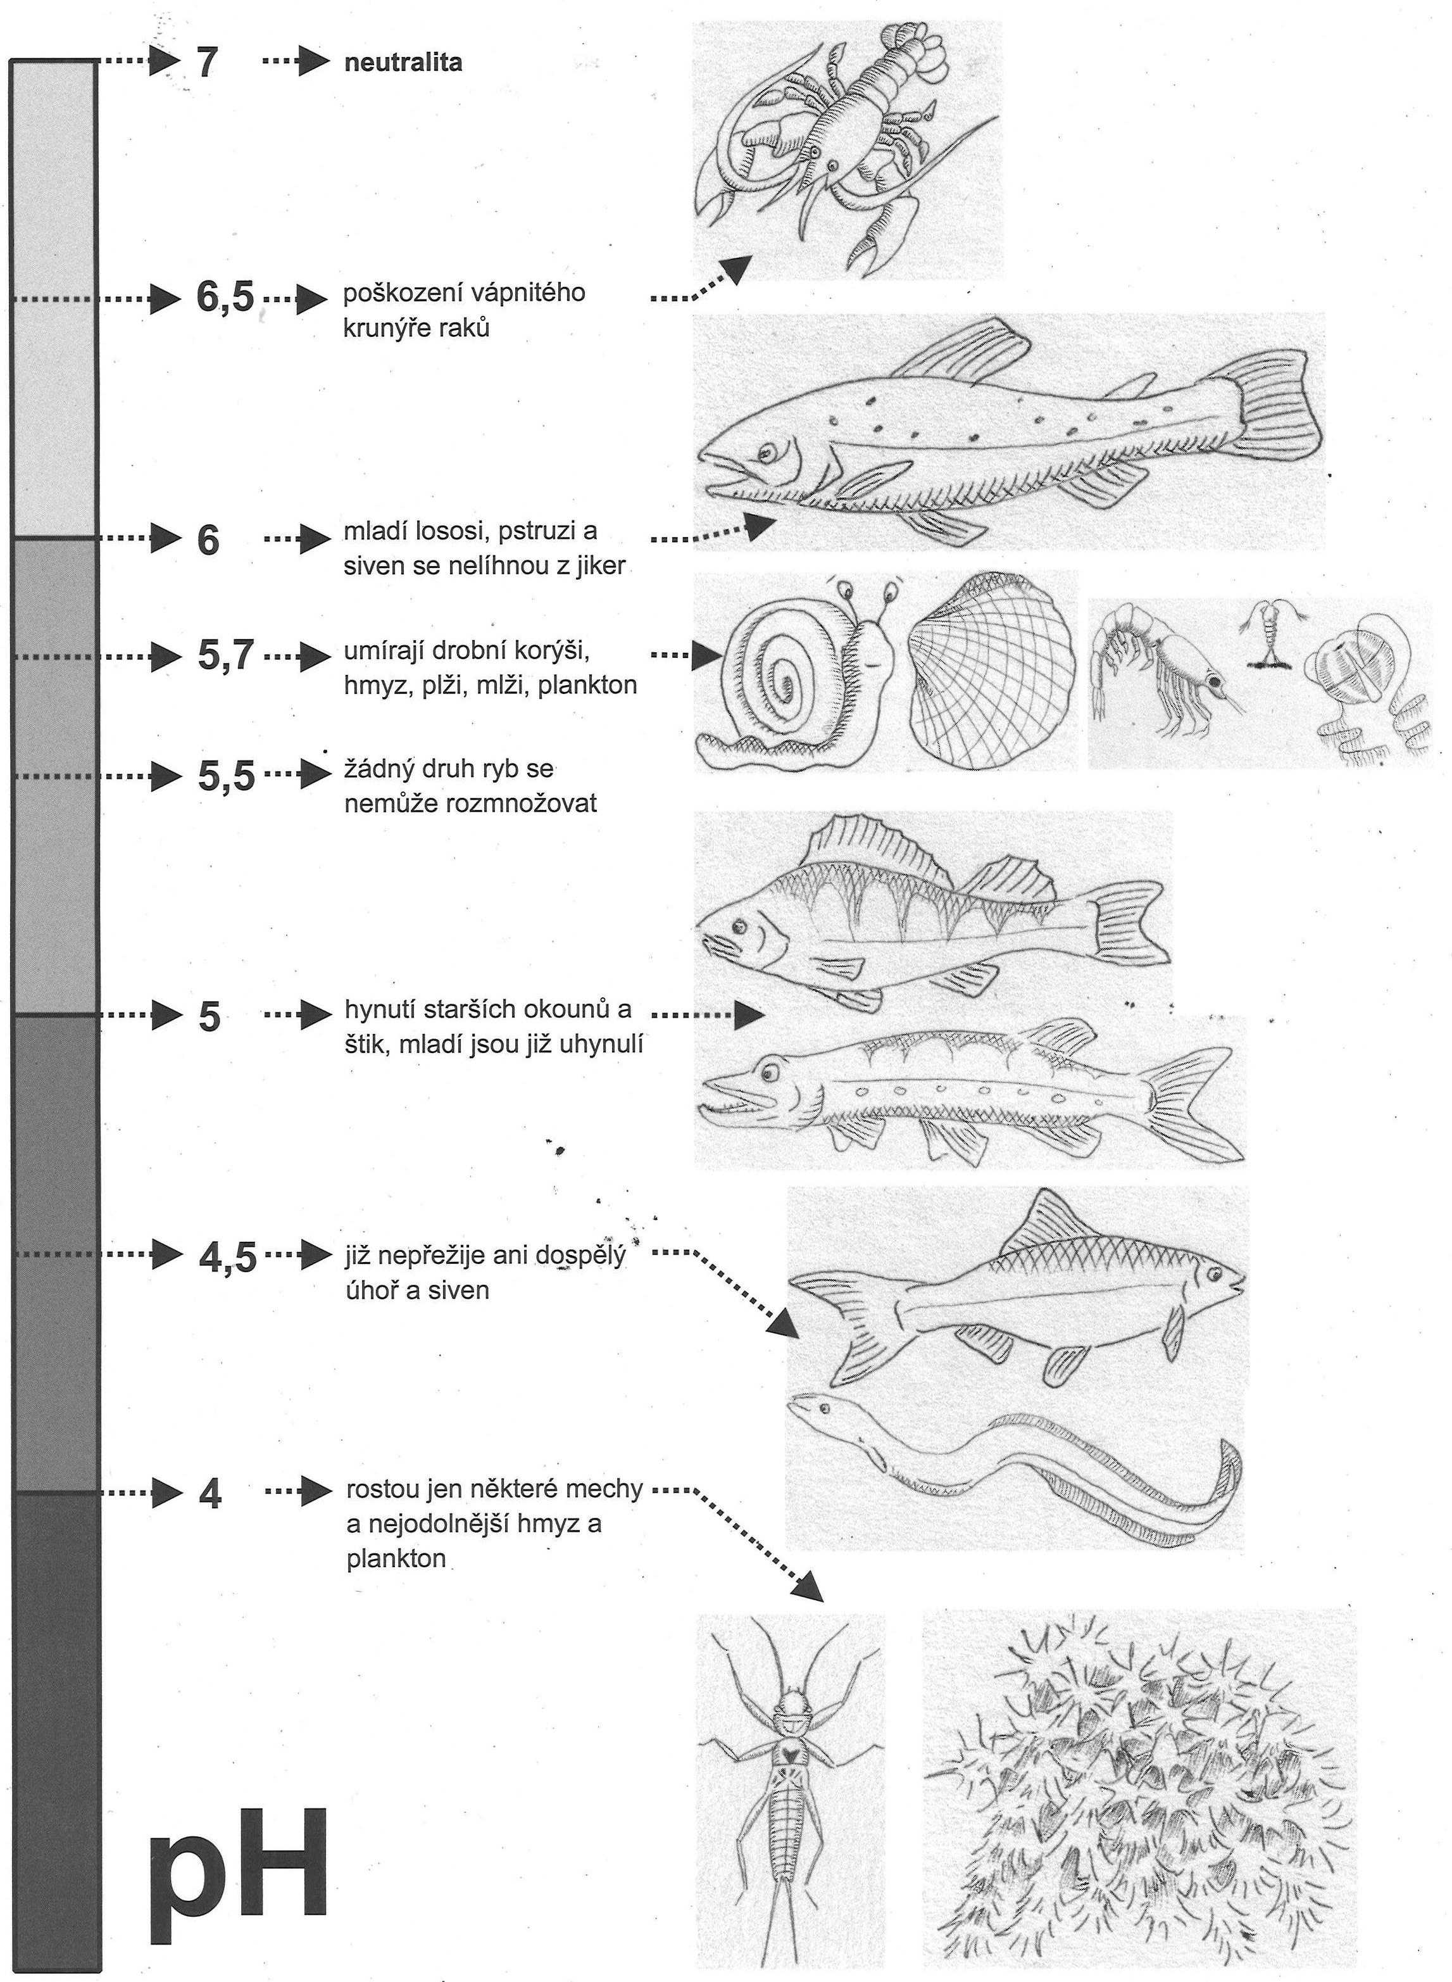
pH
významně ovlivňuje výskyt a život organismů
výkyvy:
fotosyntéza
jarní tání

Slide 24
Děkuji za pozornost
Pokračování za týden:
Mgr. Josef Hotový

